Slide 1
Klassisches Käsefondue

Slide 2
Ein Käsefondue herzustellen ist eigentlich kinderleicht ! Hat man einmal ein Grundrezept, so geht es nur noch um das Experimentieren mit mehr Käsesorten und Wein oder verschiedenen Obstbränden, Gewürzen und unterschiedlichen Brotsorten mit fester Kruste.

Slide 3
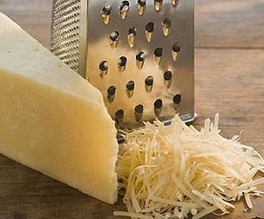
Grundrezept für ein klassisches Schweizer Käsefondue
1. Im Grundrezept nehmen wir je 350 g Greyerzer und Emmentaler, die grob geraspelt werden.

Slide 4
2.Hinzu kommen eine Knoblauchzehe und 400 ml säurebetonter Wein, wie Edelzwicker oder Gewürztraminer.

Slide 5
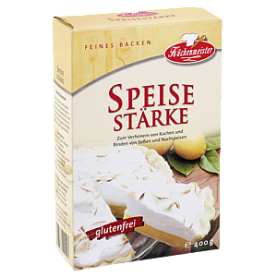
3.Anschließend rühren Sie 1-2 gestrichene Esslöffel Speisestärke mit 2-4 cl Obstbrand glatt und geben es zu der Käsemasse hinzu.

Slide 6
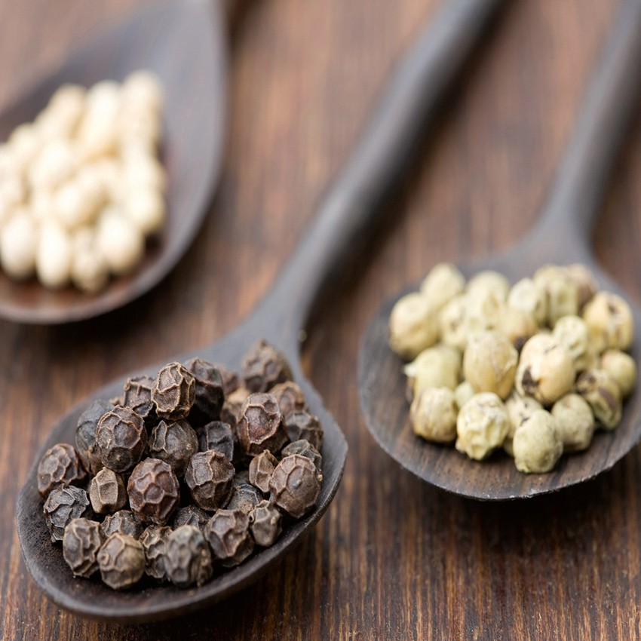
4.Gewürzt wird das Käsefondue mit frisch geriebener Muskatnuss und weißem Pfeffer.

Slide 7
Für 4 Personen benötigen Sie dann noch 600 g Brot, mit einer festen Krume und hohem Rindenanteil. Das Brot schneiden Sie vor dem Fondue in mundgerechte Stücke.

